Slide 1
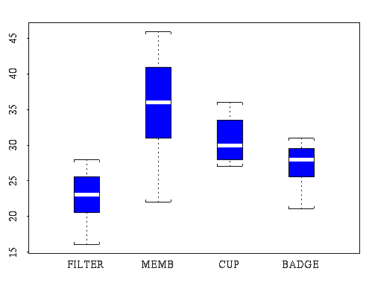
ESTADÍSTICA APLICADA
Análisis Exploratorio de Datos

Slide 2
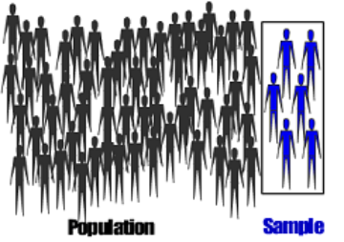
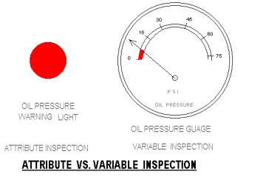
Población y Variables
Población: conjunto de elementos objeto del estudio
  Poblaciones finitas e infinitas
Muestra: subconjunto de la población
  Muestra aleatoria y tamaño muestral
Variable: propiedad de los elementos de la población
  Variable cualitativa
  Variable cuantitativa (discretas y continuas)
Observación: valor que toma la variable en un elemento de la población

Slide 3
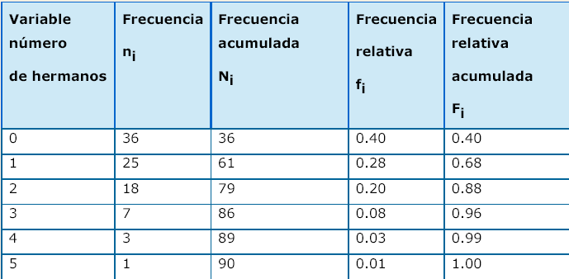
Distribuciones unidimensionales
Frecuencia absoluta (n_{i} ): número de veces que se observa un valor determinado x_{i} en las n observaciones de la variable X
Distribución de frecuencias : {(x_{i} , n_{i} ) / i = 1, 2,..., k}, i.e.: conjunto formado por los diferentes valores de la variable, x_{i} , y la frecuencia asociada a cada valor, n_{i}
Frecuencia relativa , f _{i} : f _{i} = n_{i} / n
Frecuencias acumuladas , N_{i} y F_{i}
Ejemplo 5
Suma = 90
Suma = 1
(Continúa)
Asignatura: Estadística Aplicada (EA) Curso 2009-10/Q2 Profesorado: Equipo Docente de EA

Slide 4
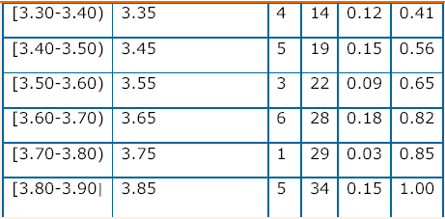
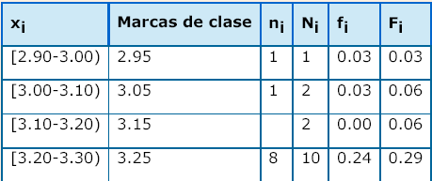
Distribuciones unidimensionales
Si existen muchas observaciones o la variable es continua, se pueden agrupar los datos en intervalos de clase
Frecuencia de una clase
Marca de clase : valor medio de cada intervalo de clase
Distribución de frecuencias
Ejemplo 6
Suma = 34
Suma = 1

Slide 5
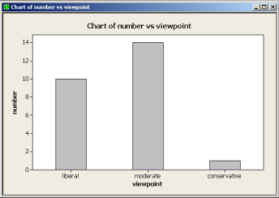
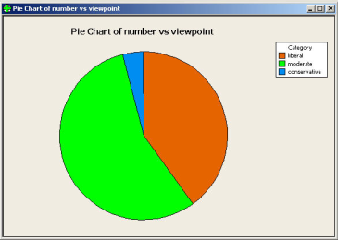
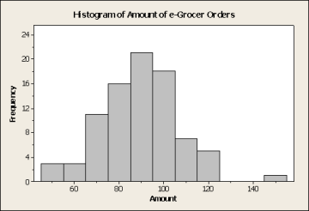
Representaciones gráficas
← Diagrama de barras (bar chart)
Diagrama de sectores (pie chart) →
← Histogramas de frecuencias

Slide 6
Descriptores de un conjunto de observaciones
Dada una muestra de n observaciones, x₁ , x₂ , ..., x_{n} , ¿cómo se distribuyen los datos? (uso de descriptores de centralización y dispersión )
Estadísticos de una muestra:
Parámetros de una población:
(Continúa)

Slide 7
Descriptores de un conjunto de observaciones
Medidas de tendencia central:
  Media (mean):
  Moda
  Mediana (median):
Medidas de posición:
  Cuartiles :
  Cuantiles :
¡Muy sensible a datos atípicos!
Después de ordenar los datos
(Continúa)

Slide 8
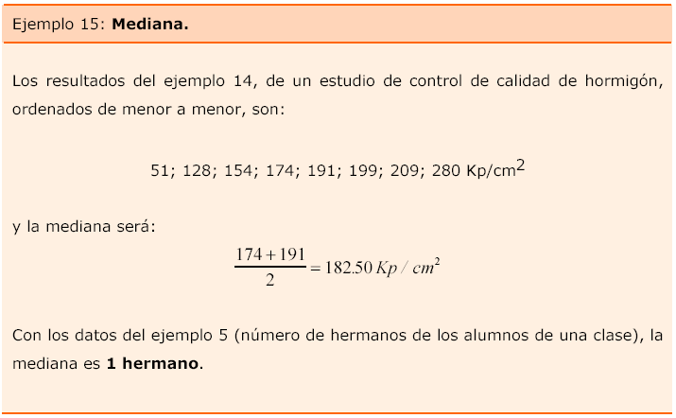
Descriptores de un conjunto de observaciones
8 datos (par) ordenados
(Continúa)

Slide 9
Descriptores de un conjunto de observaciones
Observamos la siguiente tabla:
En la primera columna se encuentran los valores de la variable
En la segunda columna, la frecuencia absoluta de cada una de las variables
La última fila es la suma de cada una de las columnas.
x_{i} | n_{i} | N_{i} | x_{i} ·n_{i}
1 | 1 | 1 | 1
4 | 24 | 25 | 96
5 | 30 | 55 | 150
6 | 20 | 75 | 120
7 | 24 | 99 | 168
10 | 1 | 100 | 10
 | 100 |  | 545
Medidas de tendencia central:
  Media : 545/100 = 5.45
  Moda: 5
  Mediana : (5+5)/2 = 5 = Q2
n
(Continúa)
Notes:
9

Slide 10
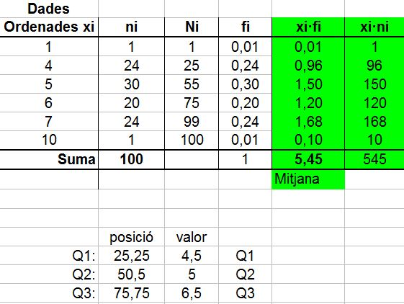
Descriptores de un conjunto de observaciones
Aquí tenemos la tabla elaborada con Excel
Medidas de posición:
  Cuartiles :
= (4+5)/2 = 4.5
= ( 6 + 7 )/2 = 6. 5
(Continúa)
Notes:
10

Slide 11
Descriptores de un conjunto de observaciones
Medidas de dispersión:
  Rango o amplitud:
  Rango intercuartílico (IQR):
  Desviación media :
  Varianza :
  Varianza corregida (Minitab):
  Desviación tipo (StDev):
(Continúa)

Slide 12
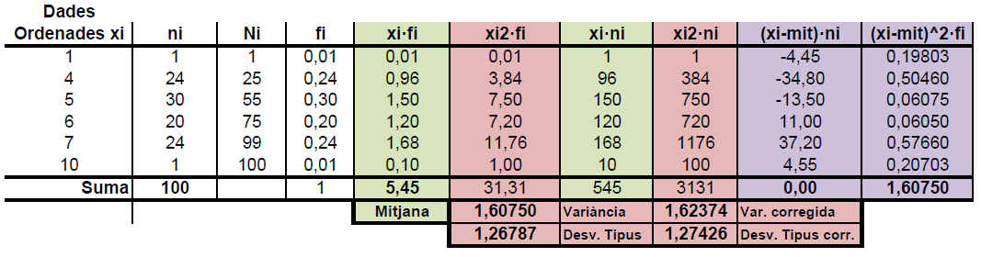
Descriptores de un conjunto de observaciones
Medidas de dispersión:
  Rango o amplitud: 10 – 1 = 9
  Rango intercuartílico (IQR): 6.5 – 4.5 = 2
  Varianza : 3131/1 00 – 5.45 ² = 1.6075
  Desviación tipo : √1.6075 = 1.26787
(Continúa)
Notes:
12

Slide 13
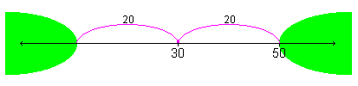
Descriptores de un conjunto de observaciones
Desigualdad de Chebyshev : "es muy poco frecuente encontrar datos que estén "a muchas desviaciones" de la media; mucho menos frecuente cuanto más nos alejamos de esta media"
Sea
frecuencia relativa
frecuencia relativa
Ejemplo:
(Continúa)

Slide 14
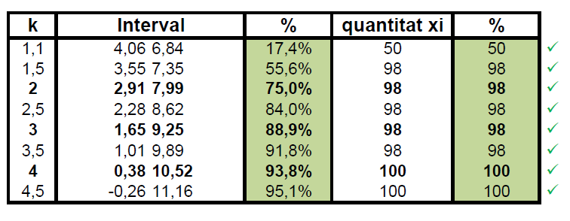
Descriptores de un conjunto de observaciones
Desigualdad de Chebyshev
Con los datos del ejemplo podemos comprobar para distintos valores de k que el porcentaje de datos contenido en cada intervalo es, como mínimo, el garantizado por la desigualdad.

Slide 15
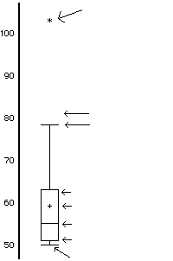
Boxplots (diagramas de caja)
Boxplot: permite caracterizar la distribución (simetría, dispersión, etc.) y detectar datos atípicos (outliers)
Construcción de un Boxplot:
  Encontrar: Q1, Q2, Q3 e IQR = Q3 – Q1
  Calcular: LI = Q1 – 1.5*IQR y
  LS = Q3 + 1.5*IQR
  Marcar como atípicos los datos que estén fuera del intervalo [LI, LS]
  Dibujar una línea (bigote) desde cada extremo del rectángulo central hasta el dato más lejano no atípico
Outlier (atípico)
LS
Máximo no atípico
Q3
Media (mean)
Mediana (Q2)
Q1
Mínimo no atípico
LI
(Continúa)

Slide 16
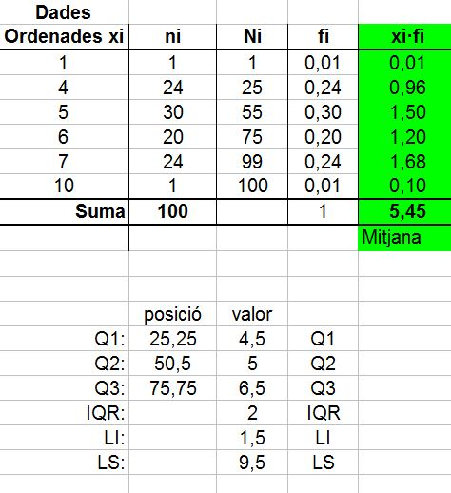
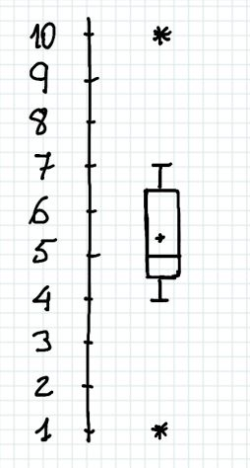
Boxplots (diagramas de caja)
Notes:
16

